Slide 1
사용자 교육 매뉴얼
- CO -
2015. 09
세방Express NSIS 확장 프로젝트 TFT

Slide 2
문서 개정 이력
일자 | 버전 | 적요 | 작성자
2015.09.23 | v0.9 | 최초 작성 | 문경빈
Notes:
1

Slide 3
사용자 교육 개요
1
과정개요
1. 기준정보관리 : 코스트센터, 원가요소, 통계주요지표 등의 기준정보를 생성, 변경 관리한다. 2. 비용예산관리 : 부서별 비용예산을 수립하고 변경 요청에 따른 증액, 이관 등의 관리를 수행하며 예/실대비 비용 관리를 한다. 3. 결산 및 Reporting : 월 결산 Process와 각 단계를 수행하고 결산 결과를 Reporting한다.

Slide 4
사용자 교육 개요
2
과목구성
과목코드 | 과목명
CO_01_01 | 기준정보관리
CO_02_01 | 비용예산관리
CO_03_01 | 결산 및 Reporting

Slide 5
교육 개요
결산 및 Reporting
1
과목 학습 목표
결산 및 Reporting : 월중 발생한 매출, 매입 및 각종 비용 data를 집계하고 배부하여 수익성 분석 data를 작성 한다. -. LCL : Cost Distribution -. 수익성 분석 특성값 정비 -. 미청구매출 (Sales Accrual) -. 부서간 배부 : 배부적수 생성 -. 부서간 배부 : 배부 실행 -. 인별비용 배부를 위한 PA Data 생성 -. 판관비 배부를 위한 PA Data 생성 -. Top-down distribution : 배부 실행 -. 영업외수지 PA 배부 수행 -. PA reporting

Slide 6
교육 개요
결산 및 Reporting
2
업무 절차
조직 | To-Be 프로세스 흐름도
총무부
1. LCL data :
Cost Distribution
2. 수익성 분석
특성값 정비
3. Sales Accrual
4. 부서간 배부 :
배부적수 생성
5. 부서간 배부 :
배부 실행
6. 인별비용 배부를 위한 PA Data 생성
7. 판관비 배부를 위한 PA Data 생성
8. Top-down distribution : 실행
9. 영업외수지 :
PA 배부 실행
10. PA Reporting

Slide 7
교육 개요
결산 및 Reporting
2
업무 절차
NO | 업무 | 세부 업무 | Description | 조직 R&R | 관련 시스템
01 | LCL : Cost Distribution |  | FO단위로 기표된 cost를 해당 FO에 연결된 FWO 기준으로 분할 기표하여 개별 FWO의 Cost Data 생성 | 총무부
02 | 수익성 분석 특성값 정비 |  | 월중 발생한 매출(FWO)/매입(FO) 정보의 발생 시차 및 I/F 절차의 구분에 따른 수익성분석 특성 정보를 FWO 기준으로 통합하여 개별 전표의 누락 특성을 보완 | 총무부
03 | 미청구매출 (Sales Accrual) |  | 매출/매입 청구시점 등의 차이(월 기준)로 당월에 청구하지 못한 매출 data list를 제공하고 선별된 data를 Sales Accrual로 기표함 | 총무부
04 | 부서간 배부 : 배부적수 생성 |  | 지원부서의 비용을 영업부서로 배부하기 위한 배부적수 생성(인원수, 매출액) | 총무부
05 | 부서간 배부 : 배부 실행 |  | 지원부서의 비용을 영업부서로 배부하는 CCA 배부 실행 | 총무부
06 | 인별비용 배부를 위한 PA Data 생성 |  | 영업사원 및 지원인력의 비용을 Top-down 기능을 사용하여, 인별 기준으로 해당되는 FWO level에 배부할 수 있도록 PA 전표를 생성 | 총무부
07 | 판관비 배부를 위한 PA Data 생성 |  | 영업부서에 모인 판관비 금액을 Top-down 기능으로 FWO level에 배부할 수 있도록 영업팀별 판관비 PA 전표를 생성 | 총무부
08 | Top-down distribution : 배부 실행 |  | 인별 비용과 영업팀별 판관비 data를 FWO level로 배부 수행 | 총무부
09 | 영업외수지 PA 배부 수행 |  | 영업팀에 집계된 영업외수지를 PA 배부를 사용하여 영업팀/영업사원/화주 Level로 배부 | 총무부
10 | PA reporting |  | 결산 완료된 data를 PA 수익성 분석 Report로 내역을 확인하고 확정함 | 총무부

Slide 8
교육 개요
결산 및 Reporting
4
단원 구성
No | 단원명 | 관련 Transaction | T-코드
1 | LCL : Cost Distribution | LCL : Cost Distribution | ZCOE0050
2 | 수익성 분석 특성값 정비 | 수익성 분석 특성값 정비 | ZCOE0060
3 | 미청구매출 (Sales Accrual) | 미청구매출 (Sales Accrual) | ZCOE0040, ZCOE0041
4 | 부서간 배부 : 배부적수 생성 | 통계주요지표 입력 (배부적수 생성) | ZCOE0030, KB31N
5 | 부서간 배부 : 배부 실행 | 2차원가요소 배부 (부서간 배부) | KSU5
6 | 인별비용 배부를 위한 PA Data 생성 | 인별비용 배부를 위한 PA Data 생성 | ZCOE0110, ZCOE0120, ZCOE0130, ZCOE0140
7 | 판관비 배부를 위한 PA Data 생성 | 판관비 배부를 위한 PA Data 생성 | ZCOC0020
8 | Top-down distribution : 배부 실행 | 하향식 배부(Top-down distribution) | KE28
9 | 영업외수지 PA 배부 수행 | PA Assessment | KEU5
10 | PA reporting | PA report 실행 | KE30

Slide 9
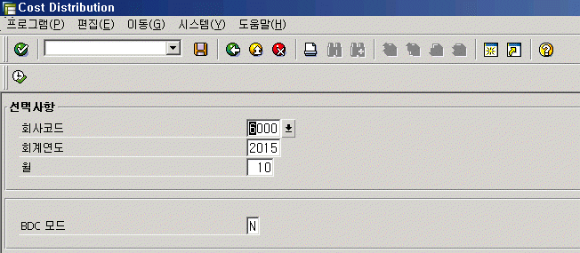
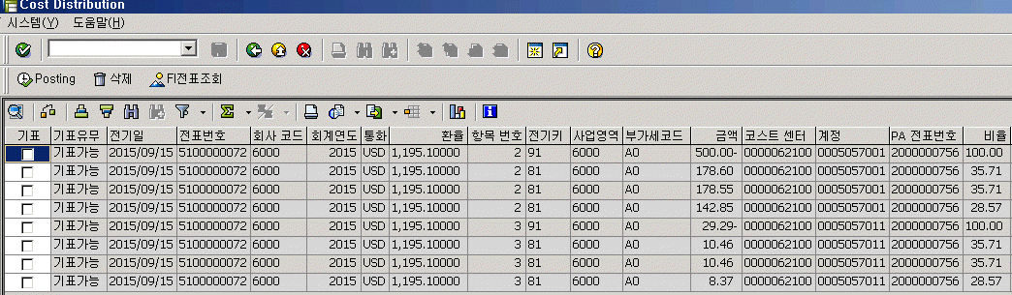
메뉴 경로
트랜잭션 코드 | ZCOE0050
트랜잭션 명 | LCL : Cost Distribution
1. LCL : Cost Distribution | * 결산 월을 입력하고 실행합니다. 1) list-up된 data 가운데 기표하기를 원하지 않는 data가 있으면 라인의 맨 앞에 있는 check box를 체크하고 삭제 버튼을 누르면 제거된다. 2) Posting 버튼을 누르면 FI 전표와 함께 수익성 분석 전표가 동시에 생성된다.
[Memo]
2
1

Slide 10
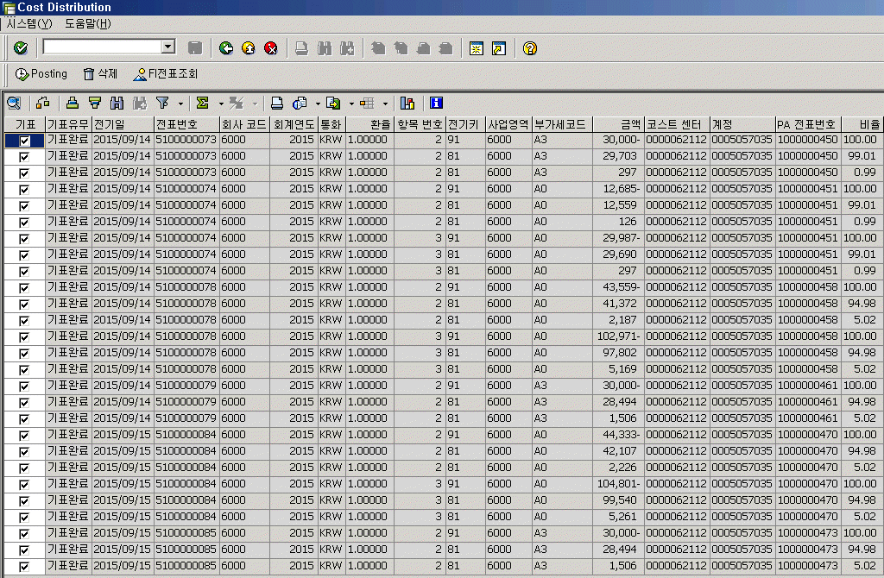
메뉴 경로
트랜잭션 코드 | ZCOE0050
트랜잭션 명 | LCL : Cost Distribution
1. LCL : Cost Distribution | * 기표를 실행한 후 재수행하면 기존에 기표된 전표 내역을 함께 보여줍니다. 1) FI전표조회 버튼을 누르면 기존에 생성된 전표를 확인할 수 있다.
[Memo]

Slide 11
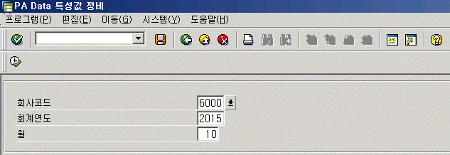
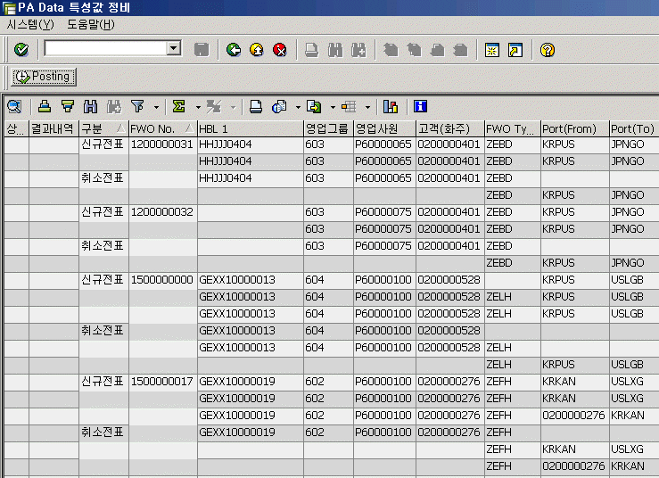
메뉴 경로
트랜잭션 코드 | ZCOE0060
트랜잭션 명 | 수익성 분석 특성값 정비
2. 수익성 분석 특성값 정비 | * 결산 월을 입력하고 실행합니다. 1) Report 화면을 FWO 기준으로 정렬하여 조회하면 기존 전표의 누락된 특성이 신규전표에서는 모두 입력되어진 상태로 Display 되는 것을 확인할 수 있다. 2) ‘Posting’ 버튼을 눌러 수익성분석(PA) 전표를 생성합니다.
[Memo]

Slide 12
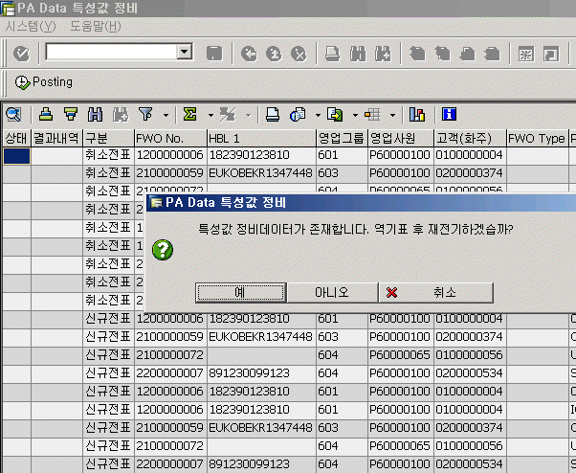
메뉴 경로
트랜잭션 코드 | ZCOE0060
트랜잭션 명 | 수익성 분석 특성값 정비
2. 수익성 분석 특성값 정비 | * 기표를 실행한 후 재수행하면 기존에 기표된 전표를 점검하여 data가 존재한다는 정보를 보여줍니다. 1) 추가 data가 발생한 경우가 아니면, 불필요한 data를 발생시키는 역기표 후 재전기를 수행하지 않는 것이 좋다.
[Memo]

Slide 13
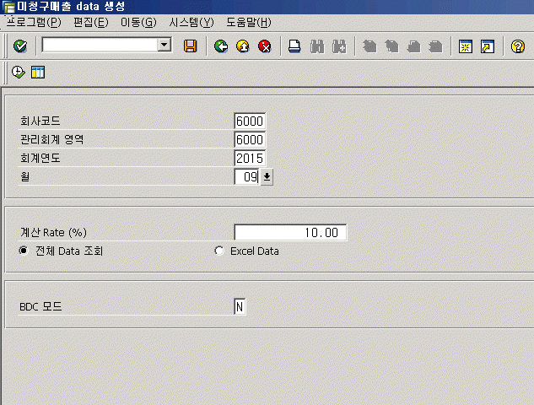
메뉴 경로
트랜잭션 코드 | ZCOE0040
트랜잭션 명 | 미청구매출 (Sales Accrual)
3. 미청구매출 (Sales Accrual) | * 결산 월 기간을 입력하고 실행합니다. 1) 계산 Rate(%)는 기본값을 10%로 제공하고 있으나 필요에 따라 재조정된 값을 입력할 수 있다. 여기에 입력된 Rate를 기준으로 Sales accrual 금액을 계산한다. 2) Excel Data를 선택하면 Excel로 작성한 파일을 Upload 하여 기표할 수 있다. 시스템 Open 초기 기존의 시스템과 ERP TM 시스템에 매출/매입이 분산되어 있는 경우의 data를 처리하는데 사용할 수 있다.
[Memo]

Slide 14
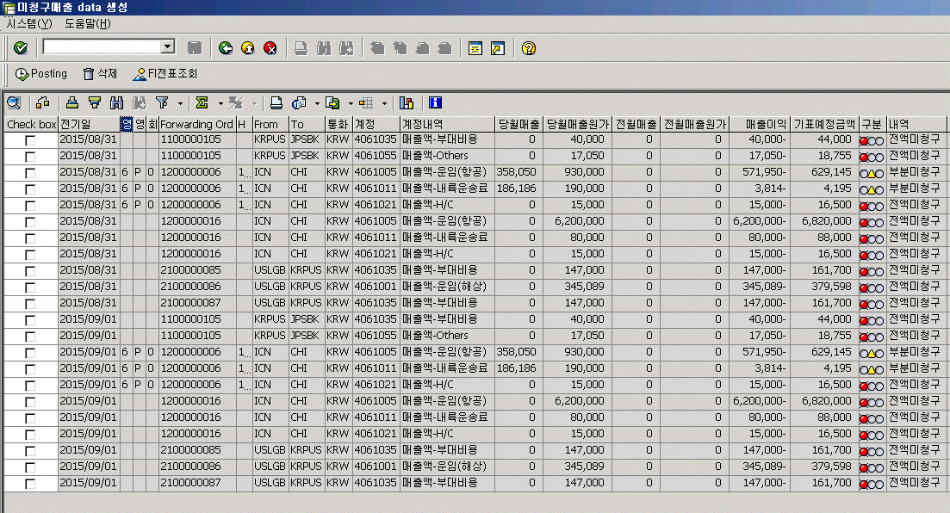
메뉴 경로
트랜잭션 코드 | ZCOE0040
트랜잭션 명 | 미청구매출 (Sales Accrual)
3. 미청구매출 (Sales Accrual) | * 화면에 제시된 내역을 확인하여 처리가 불필요한 data 는 제외하고 data를 생성합니다. 1) Check box에 표시된 항목은 ‘삭제’버튼을 눌러 제거할 수 있다. 2) 기존에 기표한 전표가 있는 경우 FI전표를 조회할 수 있다.
[Memo]

Slide 15
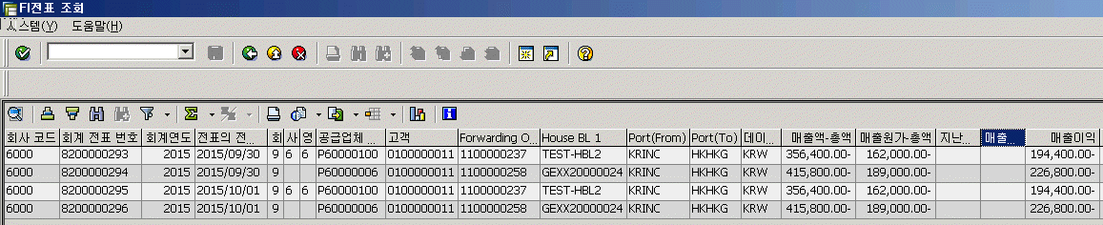
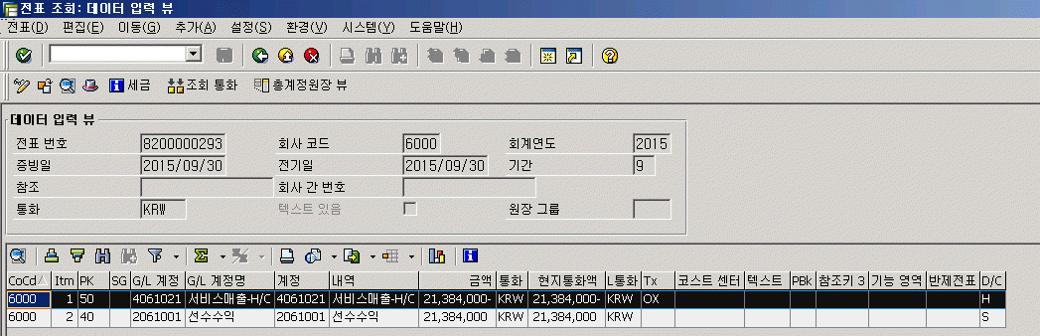
메뉴 경로
트랜잭션 코드 | ZCOE0040
트랜잭션 명 | 미청구매출 (Sales Accrual)
3. 미청구매출 (Sales Accrual) | * FI전표 리스트를 제공하고 더블클릭하면 해당 전표로 이동합니다.
[Memo]

Slide 16
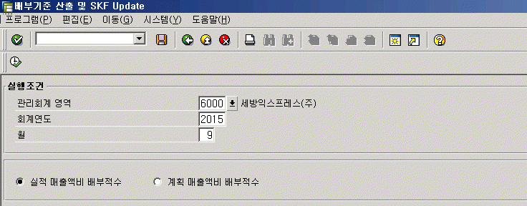
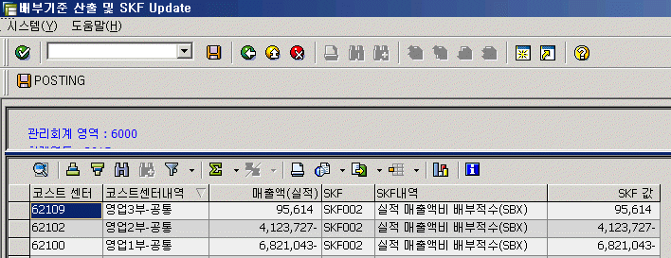
메뉴 경로
트랜잭션 코드 | ZCOE0030, KB31N
트랜잭션 명 | 부서간 배부 : 배부적수 생성
4. 부서간 배부 : 배부적수 생성 | * 결산 월을 입력하고 실행합니다. 1) 실적매출액과 계획 매출액을 모두 배부적수로 생성 가능합니다.. 2) 수익성분석 data를 이용하여 실적 매출액을 영업팀 별로 발췌한 data입니다. 3) Posting 버튼을 누르면 data를 생성합니다.
[Memo]

Slide 17
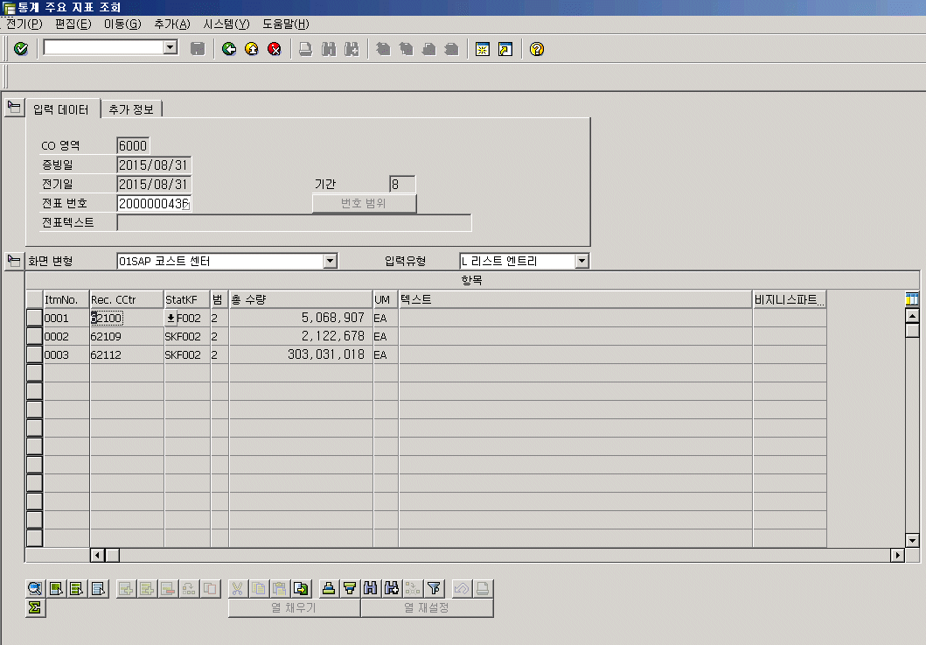
메뉴 경로
트랜잭션 코드 | ZCOE0030, KB31N
트랜잭션 명 | 부서간 배부 : 배부적수 생성
4. 부서간 배부 : 배부적수 생성 | 기표된 전표를 확인할 수 있습니다. 1) T-Code KB33N에서 전표를 조회할 수 있다. 2) 금액 등이 잘못된 경우 전표를 역분개할 수 있다.
[Memo]

Slide 18
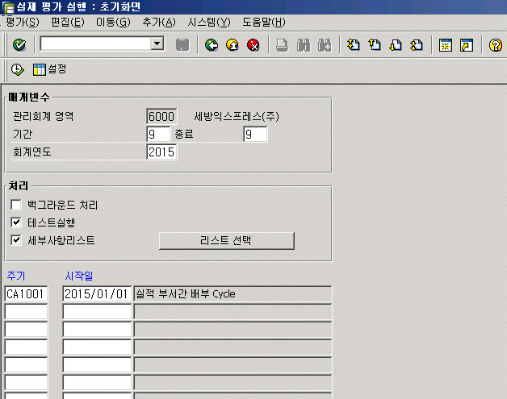
메뉴 경로
트랜잭션 코드 | KSU5
트랜잭션 명 | 부서간 배부 : 배부 실행
5. 부서간 배부 : 배부 실행 | * 배부 기간을 기입하고 실행합니다. 1) 실제 실행 시에는 ‘테스트 실행’의 check를 제거하고 실행한다. 2) 배부결과를 조회하기 위해서는 ‘세부사항 리스트’를 반드시 check하고 실행해야 한다. 3) 주기(Cycle)를 입력하면 시작일은 자동으로 입력된다.
[Memo]

Slide 19
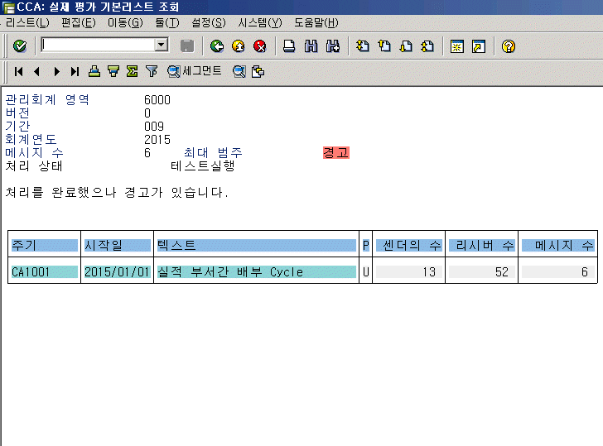
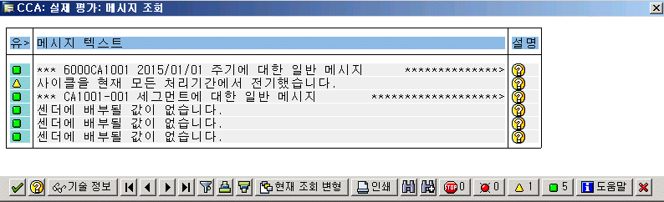
메뉴 경로
트랜잭션 코드 | KSU5
트랜잭션 명 | 부서간 배부 : 배부 실행
5. 부서간 배부 : 배부 실행 | * 배부 결과 오류가 있으면 배부가 수행되지 않습니다. 1) 경고가 있으면 ‘경고’를 클릭하여 내용을 확인한다. 2) 대부분의 경고 메시지는 배부 수행 결과에 영향을 주지 않으므로 무시할 수 있다. 단, 리시버가 존재하지 않는다는 메시지의 경우 배부 Cycle을 점검하여 문제 원인을 해결한 후 실행한다.
[Memo]

Slide 20
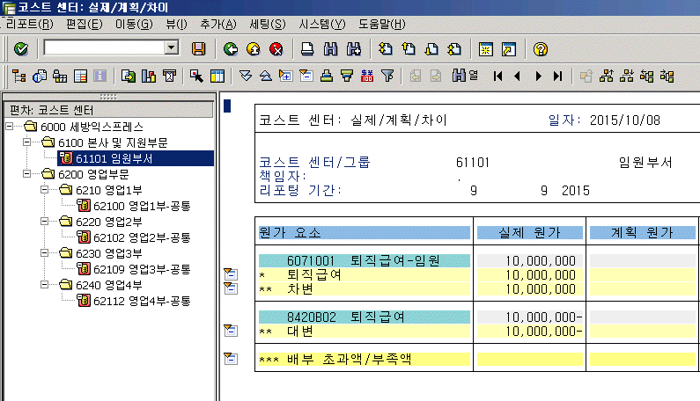
메뉴 경로
트랜잭션 코드 | KSU5
트랜잭션 명 | 부서간 배부 : 배부 실행
5. 부서간 배부 : 배부 실행 | * 배부 결과를 조회하면 센더코스트센터의 금액의 합은 0이 되어야 합니다. 1) 차변의 원 비용계정의 금액이 대변의 배부용 2차원가요소로 배부되어 해당부서의 해당 항목에 대한 비용 Balance는 0가 된다.
[Memo]

Slide 21
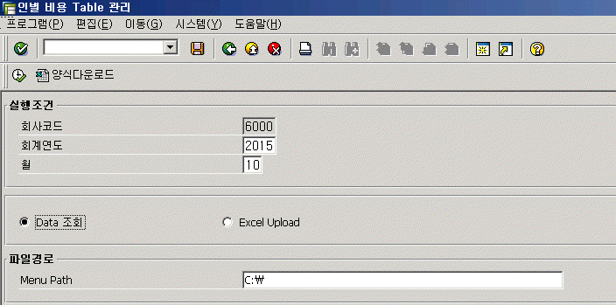
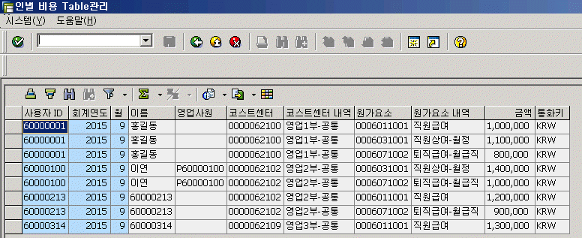
메뉴 경로
트랜잭션 코드 | ZCOE0110
트랜잭션 명 | 인별비용 배부를 위한 PA Data 생성
6. 인별비용 배부를 위한 PA Data 생성 (인별 비용 Table 관리) | * 결산 대상 기간을 입력하고 실행한다. - ‘Data 조회’를 선택하고 실행하면 HR에서 입력한 인별 비용 정보가 조회된다. - ‘Excel Upload’를 선택하고 실행하면 화면 아래 쪽의 파일 경로에 입력한 파일을 인별 비용 data로 생성할 수 있다.
[Memo]

Slide 22
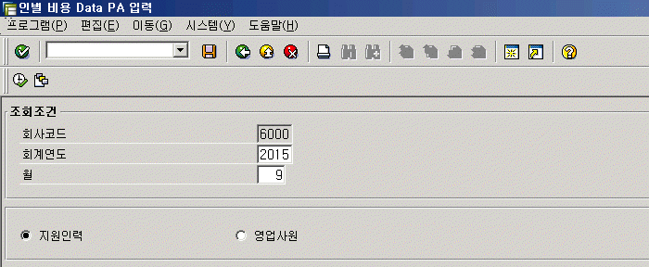
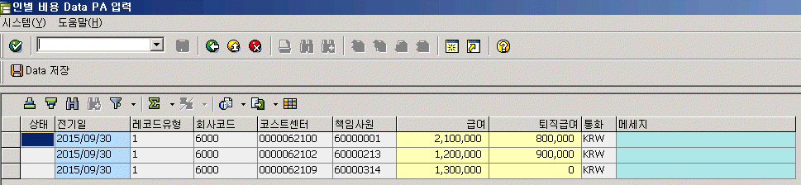
메뉴 경로
트랜잭션 코드 | ZCOE0120
트랜잭션 명 | 인별비용 배부를 위한 PA Data 생성
6. 인별비용 배부를 위한 PA Data 생성 (인별 비용 data PA 입력) | * 결산 기간을 입력하고 실행합니다. - ‘지원인력’을 선택하고 실행하면 영업부서의 지원인력 인별 비용을 아래 화면과 같이 display하고 ‘Data 저장’ 버튼 클릭 시에 CO-PA line item으로 생성한다. 이때 생성되는 PA line item의 레코드유형(Record type)은 ‘1’ 로 만들어진다. - ‘영업사원’ 을 선택하고 실행하면 영업부서 Sales man의 인별 비용을 아래 화면과 같이 display하고 ‘Data 저장’ 버튼 클릭 시에 CO-PA line item으로 생성한다. 이때 생성되는 PA line item의 레코드유형(Record type)은 ‘2’ 로 만들어진다.
[Memo]

Slide 23
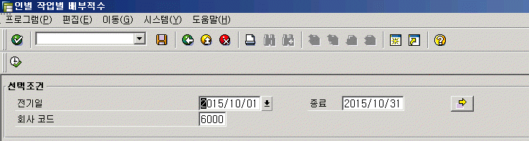
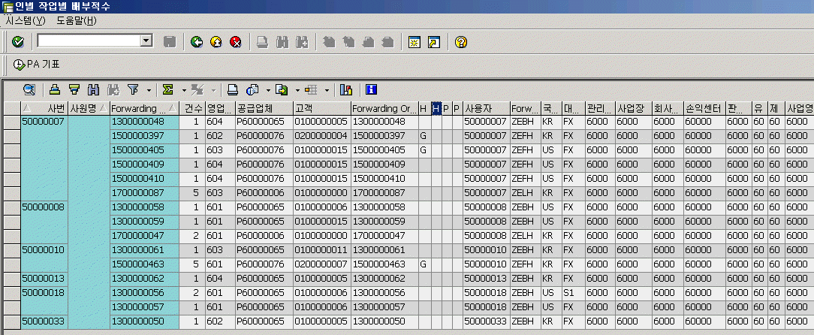
메뉴 경로
트랜잭션 코드 | ZCOE0130
트랜잭션 명 | 인별비용 배부를 위한 PA Data 생성
6. 인별 비용 배부를 위한 PA Data 생성 (인별 작업별 배부적수 생성) | * 회계 전표를 이용하여 인별 작업한 전표 건수를 발췌합니다. - 전기일은 data를 발췌하려는 달의 첫 날에서 마지막 날 까지를 대상으로 한다. (기간을 월 전체로 하지 않으면 Error message 발생) - Display 된 data를 확인하고 ‘PA 기표’ 버튼을 누르면 CO-PA line item으로 생성한다. 이때 생성되는 PA line item의 레코드유형(Record type)은 ‘H’ 로 만들어진다.
[Memo]

Slide 24
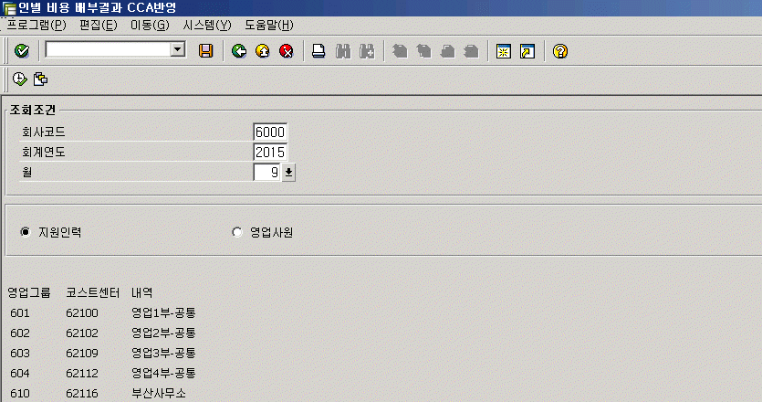
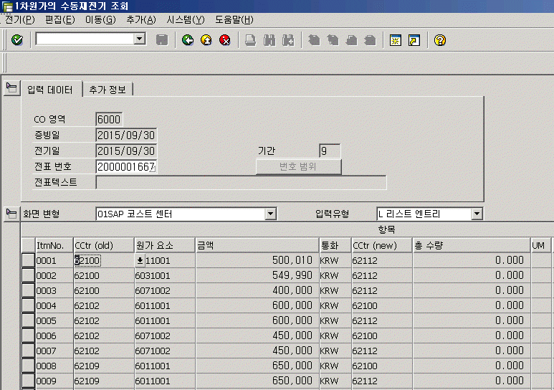
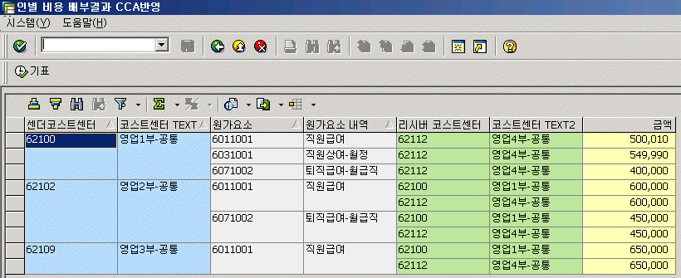
메뉴 경로
트랜잭션 코드 | ZCOE0140
트랜잭션 명 | 인별비용 배부를 위한 PA Data 생성
6. 인별비용 배부를 위한 PA Data 생성 (인별 비용 배부결과 CCA 반영) | * 결산 월을 입력하고 실행합니다. - ‘지원인력’과 ‘영업사원’에 대해 각각 수행해야 합니다. - PA top-down distribution(하향식 배부)를 통해 각각의 영업부서에서 다른 영업부서로 배부된 금액을 계산하여 CCA에 코스트센터간 비용 재전기 전표로 반영합니다. - CCA에 생성한 비용 재전기 전표는 T-code ‘KB13N’ (1차 원가의 수동원가 재전기 조회)에서 확인할 수 있습니다.
[Memo]

Slide 25
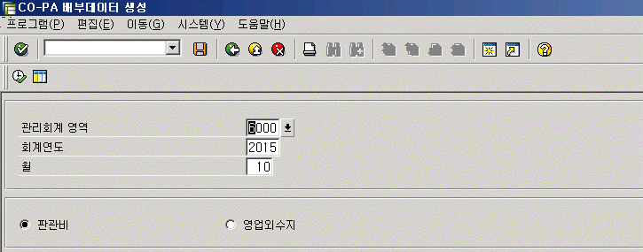
메뉴 경로
트랜잭션 코드 | ZCOC0020
트랜잭션 명 | 판관비 배부를 위한 PA Data 생성
7. 판관비 배부를 위한 PA Data 생성 | * 결산 기간을 입력한 후 실행합니다. 1) 판관비를 선택한 상태로 실행한다. 2) 영업외수지는 현재 결산 기준으로는 필요하지 않으나 향후 변경 가능성을 위해 설치하였습니다.
[Memo]

Slide 26
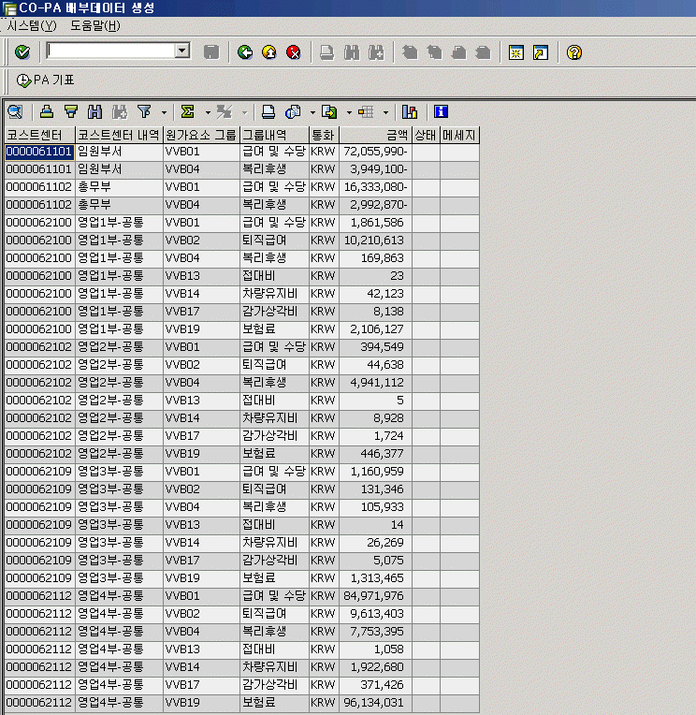
메뉴 경로
트랜잭션 코드 | ZCOC0020
트랜잭션 명 | 판관비 배부를 위한 PA Data 생성
7. 판관비 배부를 위한 PA Data 생성 | * Data 확인 후 PA 기표를 실행합니다. 1) 부서별 비용 항목별 합계를 확인한다.
[Memo]

Slide 27
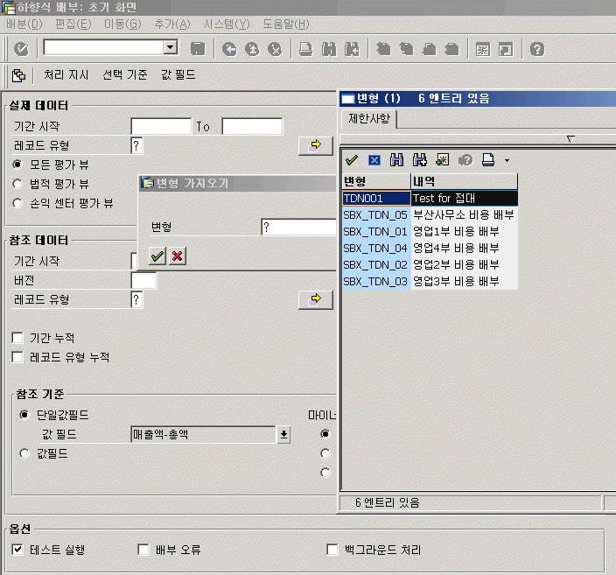
메뉴 경로
트랜잭션 코드 | KE28
트랜잭션 명 | Top-down distribution : 배부 실행
8. Top-down distribution : 배부 실행 | * 사전에 작성하여 둔 변형(Variants)를 선택하여 작업을 수행한다. 1) 변형 선택 후 초기화면에서 기간을 확인한다.
[Memo]

Slide 28
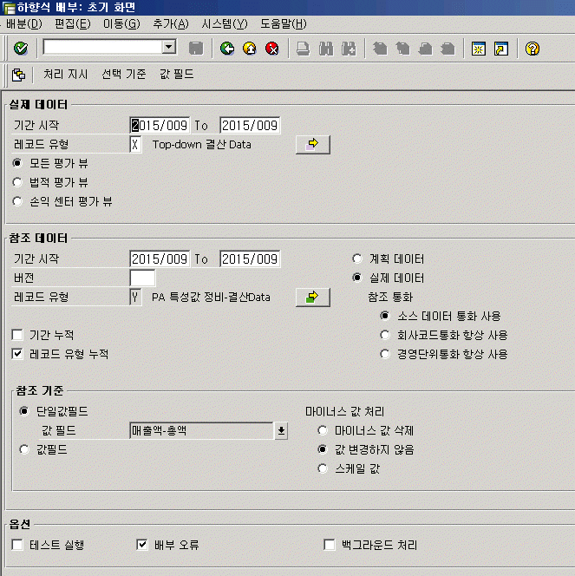
메뉴 경로
트랜잭션 코드 | KE28
트랜잭션 명 | Top-down distribution : 배부 실행
8. Top-down distribution : 배부 실행 | * 실제데이터와 참조데이터 Box의 기간이 결산월과 이치하는 지 확인 한 후 실행합니다. 1) 점검이 필요한 경우 옵션의 테스트실행을 check한다.
[Memo]

Slide 29
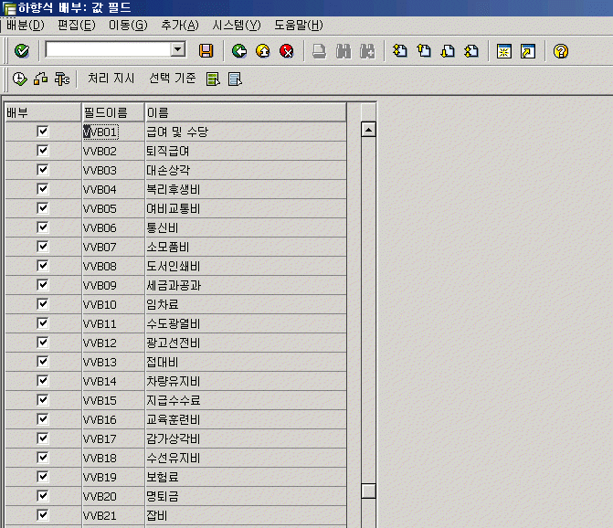
메뉴 경로
트랜잭션 코드 | KE28
트랜잭션 명 | Top-down distribution : 배부 실행
8. Top-down distribution : 배부 실행 | * 하향식 배부 대상이 되는 값필드 화면에서 실행 버튼을 눌러 배부를 수행합니다. 1) 변형(Variant)으로 지정된 내용이므로 별도의 변경 사항없이 실행만 하면 됩니다.
[Memo]

Slide 30
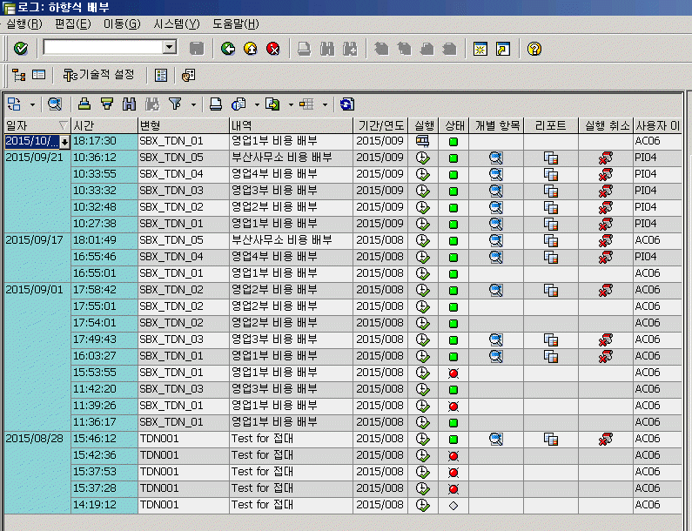
메뉴 경로
트랜잭션 코드 | KE28
트랜잭션 명 | Top-down distribution : 배부 실행
8. Top-down distribution : 배부 실행 | * 실행결과는 로그를 통해 확인이 가능합니다. 1) 화면에 표시한 부분과 같이 상태가 녹색 시그널로 표시되어야 한다. 2) 개별항목이나 리포트 아이콘을 클릭하면 실제 Report로 이동한다.
[Memo]

Slide 31
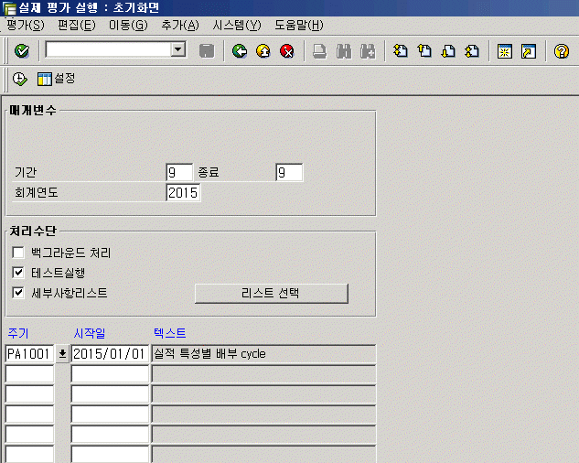
메뉴 경로
트랜잭션 코드 | KEU5
트랜잭션 명 | 영업외수지 PA 배부 수행
9. 영업외수지 PA 배부 수행 | * 배부 기간을 기입하고 실행합니다. 1) 실제 실행 시에는 ‘테스트 실행’의 check를 제거하고 실행한다. 2) 배부결과를 조회하기 위해서는 ‘세부사항 리스트’를 반드시 check하고 실행해야 한다. 3) 주기(Cycle)를 입력하면 시작일은 자동으로 입력된다.
[Memo]

Slide 32
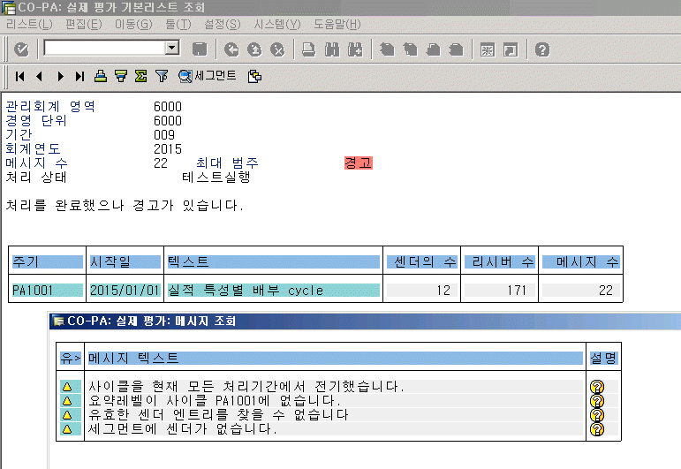
메뉴 경로
트랜잭션 코드 | KEU5
트랜잭션 명 | 영업외수지 PA 배부 수행
9. 영업외수지 PA 배부 수행 | * 배부 결과 오류가 있으면 배부가 수행되지 않습니다. 1) 경고가 있으면 ‘경고’를 클릭하여 내용을 확인한다. 2) 대부분의 경고 메시지는 배부 수행 결과에 영향을 주지 않으므로 무시할 수 있다. 단, 리시버가 존재하지 않는다는 메시지의 경우 배부 Cycle을 점검하여 문제 원인을 해결한 후 실행한다.
[Memo]

Slide 33
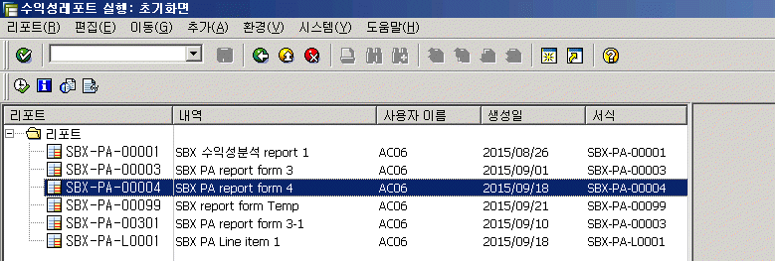
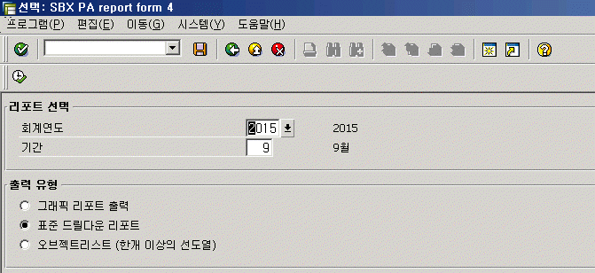
메뉴 경로
트랜잭션 코드 | KE30
트랜잭션 명 | PA reporting
10. PA reporting | * 결산 결과를 확인하고 Reporting합니다. 1) 배부 결과를 확인하거나 결과 Report에 적절한 Report를 선택한다. 2) 거의 모든 수익성 분석 Report는 조회기간만 입력하면 data조회가 가능하도록 구성되어 있습니다.
[Memo]
1
2

Slide 34
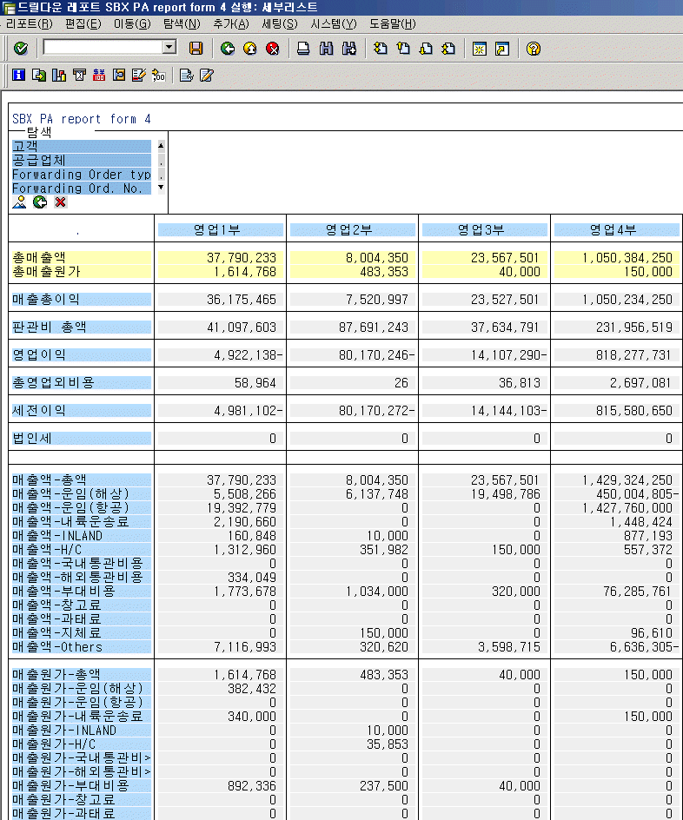
메뉴 경로
트랜잭션 코드 | KE30
트랜잭션 명 | PA reporting
10. PA reporting | * 총액을 확인하고 상세내역을 조회합니다. 1) ‘탐색’ 영역의 특성을 클릭하여 원하는 항목별로 조회할 수 있습니다. 2) 두개 이상의 특성을 조합하여 조회할 수 있습니다. 예) 영업팀별 영업사원별 실적 3) 조회되는 값필드의 위치를 변경하거나 숨길 수 있습니다. .
[Memo]

